Slide 1

Informační systémy

Slide 2
Cíle kapitoly
účel a charakteristika informačního systému
prvky a procesy informačního systému, jeho uživatelé a jejich oprávnění
integrita a bezpečnost dat v informačních systémech
bezpečné zálohování a archivace dat, transport dat z/do informačního systému

Slide 3
prakticky
Zvládnutí návrhu informačního systému
Zvládnutí souvisejících technologií
Databázová vrstva – relační databáze
Prezentační vrstva – webové technologie

Slide 4
Data, informace, znalosti, informační systém

Slide 5
Pojmy v názvu - informační systém
Informační
Abychom název vůbec pochopili, bylo by dobré si ujasnit a definovat, co je to informace
Systém
Obdobně potom pojem systém.

Slide 6
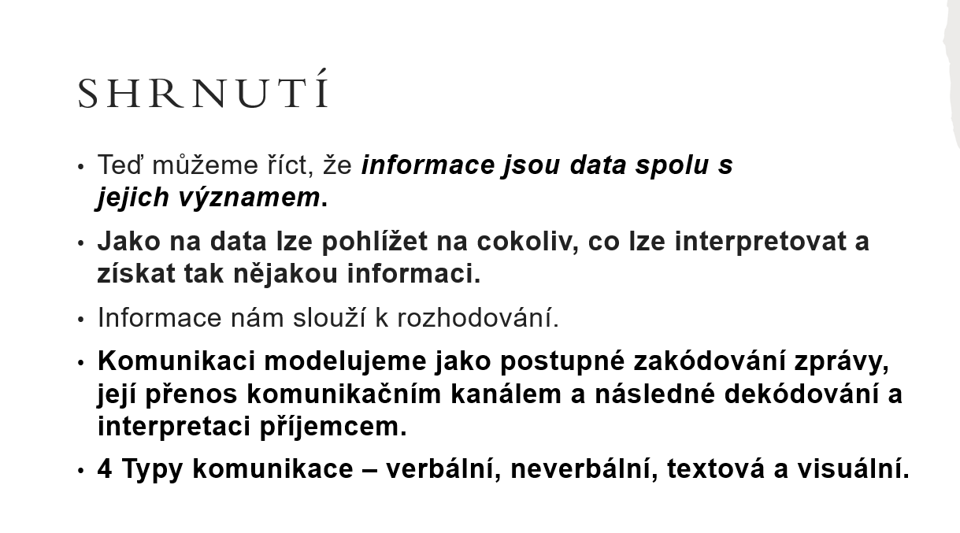

Slide 7
Hlediska pohledu
Informace z hlediska kybernetiky
Zpráva o objektivní realitě, která funguje jako zpětná vazba systému
Informace z hlediska přírodních věd
Energetická veličina, jejíž hodnota je úměrná zmenšení entropie systému
Informace z hlediska IT
Jsou data spolu s jejich významem

Slide 8
A co dál ? Pamatujete na data ?
Hodnota schopná přenosu, uchování, interpretace či zpracování
Z hlediska IT jde o hodnoty různých datových typů
Hodnoty dat obvykle udávají stav nějakého systému

Slide 9
Informace
Informace jsou interpretovaná data
Mají sémantiku (význam)
Transformaci dat na informace neprovádí informační systém, ale uživatel
Pro informační systémy je nezbytné zajistit shodnou interpretaci dat u všech uživatelů informace.
Vzdělání, školení, zavedení konvencí.

Slide 10
Příklad rozdílné interpretace dat
Údaj 10-12-2005
V Evropě informace 10. prosince 2005
V USA informace 12. října 2005
Notes:
Pro totožná data vznikne rozdílná informace jinou interpretací dat Podobně např. jméno a příjmení

Slide 11
Znalost
Informace zařazená do souvislostí
Znalosti chápeme často jako sekundární odvozené informace

Slide 12
Jak si nyní představíte takový systém ?

Slide 13
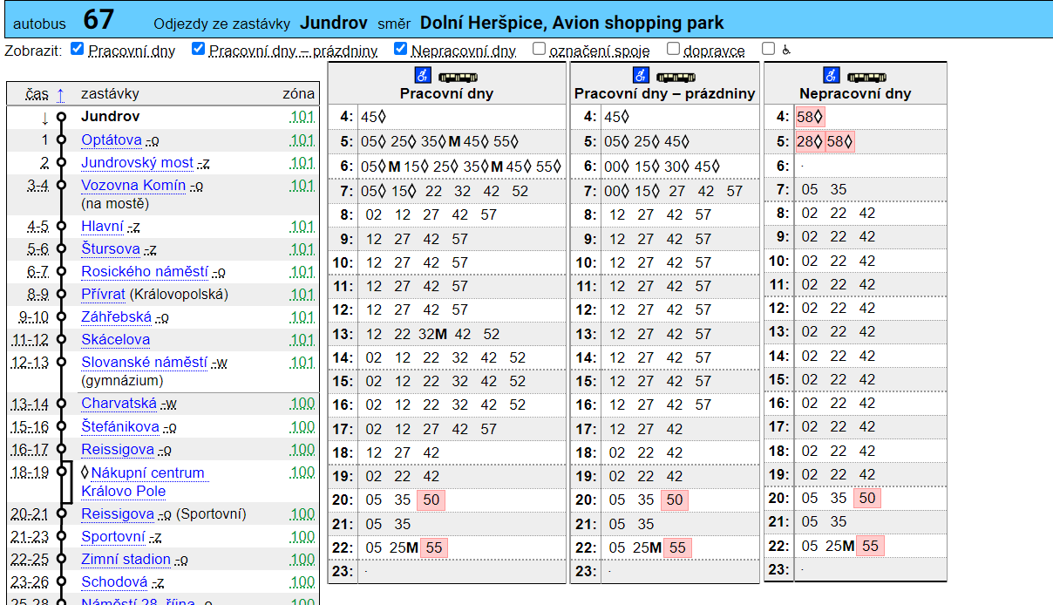

Slide 14
Systém
Systém lze chápat jako množinu prvků a vazeb mezi nimi, které jsou definovány na nějakém nosiči (záznamových médiích).
Typické nosiče
Fyzické (materiální)
osoby (HR- Human Resources),
materiál,
stroje včetně zařízení a energie,
finance
Konceptuální (pojmové)
informace

Slide 15
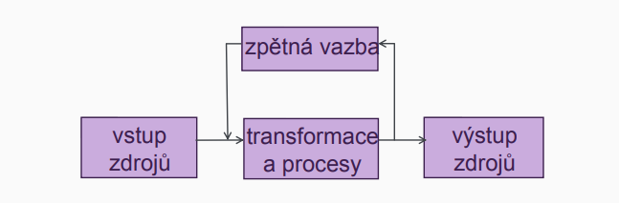
Obecné schéma systému

Slide 16
Stav systému
Vstup zdrojů dat
Zpětná vazba může reprezentovat stav systému (sekvenční systémy), výstup pak záleží na vstupu a stavu systému
Stavem systému jsou hodnoty zdrojů

Slide 18
Dělení systémů podle typů nosiče
Fyzické – s nosičem s fyzickými zdroji (např. obchodní firma)
Informační – s nosičem s konceptuálními zdroji, tedy informacemi (zde se poprvé dostáváme k tomu, co je to informační systém)
Informační systém obvykle modeluje (reprezentuje) nějaký fyzický systém
Informační systém je komplex informací, lidí, informačních technologií, technických prostředků a metod sloužících ke sběru, přenosu, uchování a zpracování dat za účelem tvorby a prezentace informací.

Slide 19
Informační systém - IS
Je nějakým způsobem organizován a začleněn do organizační struktury podniku, má určité ekonomické charakteristiky a musí být určitým způsobem řízen jak v době jeho budování tak v době jeho fungování.

Slide 20
Základní úkol IS
Sběr informací
Uchování a zpracování informací do požadovaného tvaru příp. rozsahu.
Předání informací řídícím úrovním včas.

Slide 21
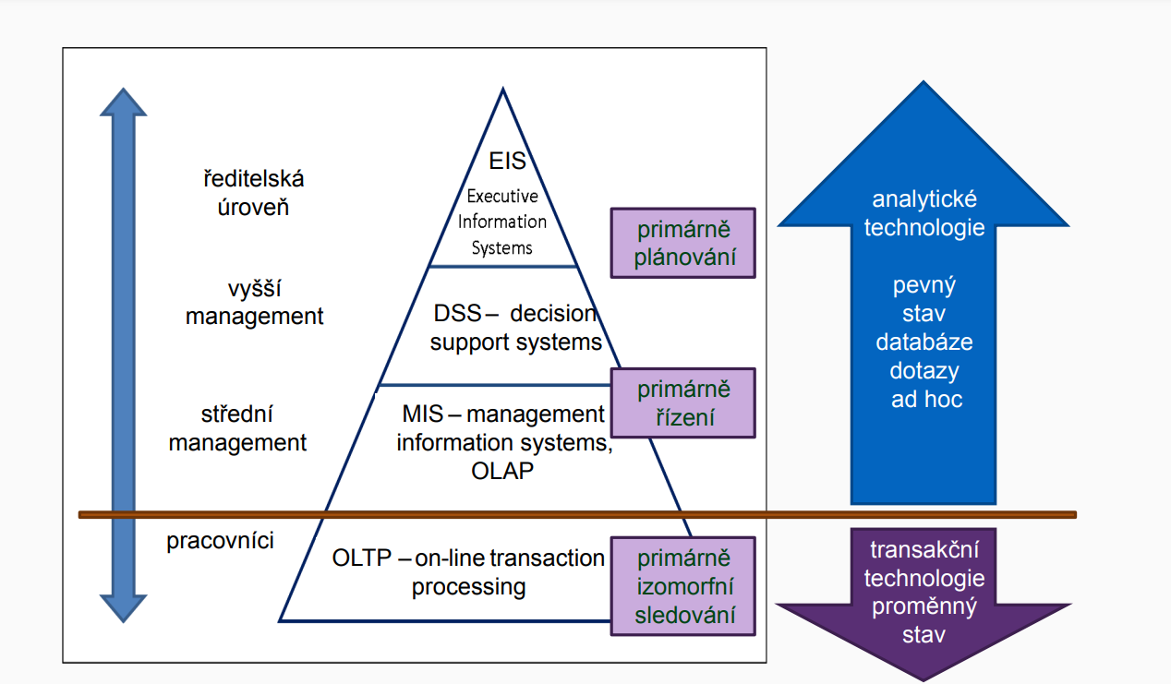
Typy IS
Notes:
V současnosti existuje velké množství různých typů informačních systémů. Byla publikována řada pokusů o jejich klasifikaci (často citovaný pyramidový model^{[7]} vznikl již v 80. letech a patří tedy k nejstarším), avšak každá taková klasifikace vždy vychází ze situace platné v době jejího vzniku, takže vznikla-li před pár lety, v současnosti už nemusí být aktuální.

Slide 22
Obecné rozdělení
Podnikové informační systémy
Podniky provozují pro sebe, s vlastními daty.
Veřejné informační systémy
Přístup veřejnosti – o provoz se starají instituce.
Notes:
Takové systémy provozují podniky a organizace samy pro sebe, s vlastními daty, přičemž přístup k nim mají jen jejich pracovníci, a to podle individuálně nastavených oprávnění (takže přístup k citlivým údajům, například o finanční situaci podniku nebo o platech zaměstnanců, má jen malý okruh pověřených osob).
Na rozdíl od systémů pro podniky a organizace, veřejné informační systémy uchovávají a nabízejí takové informace, k nimž má přístup veřejnost či nějaká komunita. O jejich provoz se starají různé instituce a financují ho různými způsoby: z vlastních prostředků, z dobročinných příspěvků, z veřejných rozpočtů, z výnosů z reklamy, aj. Jako příklady lze uvést informační systémy pro veřejné knihovny a muzea nebo různé webové informační systémy, k nimž ostatně patří i Wikipedie. Takové systémy mají nejrůznější účely i využití a tento článek o nich už v dalším textu nepojednává.

Slide 23
Účel informačních systémů

Slide 24
Tvorba informačního systému
Obyvatelé bytových domů sdílí chodby a schodiště, které je čas od času nutno přinejmenším zamést. Patrně není úplně fér to nechat na těch sousedech, kterým špína vadí nejdříve a nejvíc. Lepší by bylo se prostřídat. To ale zase vyžaduje intenzivnější komunikaci, než si mnozí sousedé přejí. Situaci pomůže zlepšit informační systém.
Co má ten systém dělat? Měl by zajistit aspoň dvě věcí:
Jednoduše ukázat, kdo je zrovna na řadě s úklidem.
Jednoduše umožnit určit dalšího uklízejícího.

Slide 25
Hodnocení informačního systému
Co tohleto je? K čemu to je?
Komu to slouží, kdo to používá?
Jaká data to uchovává, v jaké podobě?
Na jaké to odpoví otázky? Co to umí určit či rozhodnout?
Jak se to používá, jaký je postup, návod?
Co se může pokazit a proč?

Slide 26
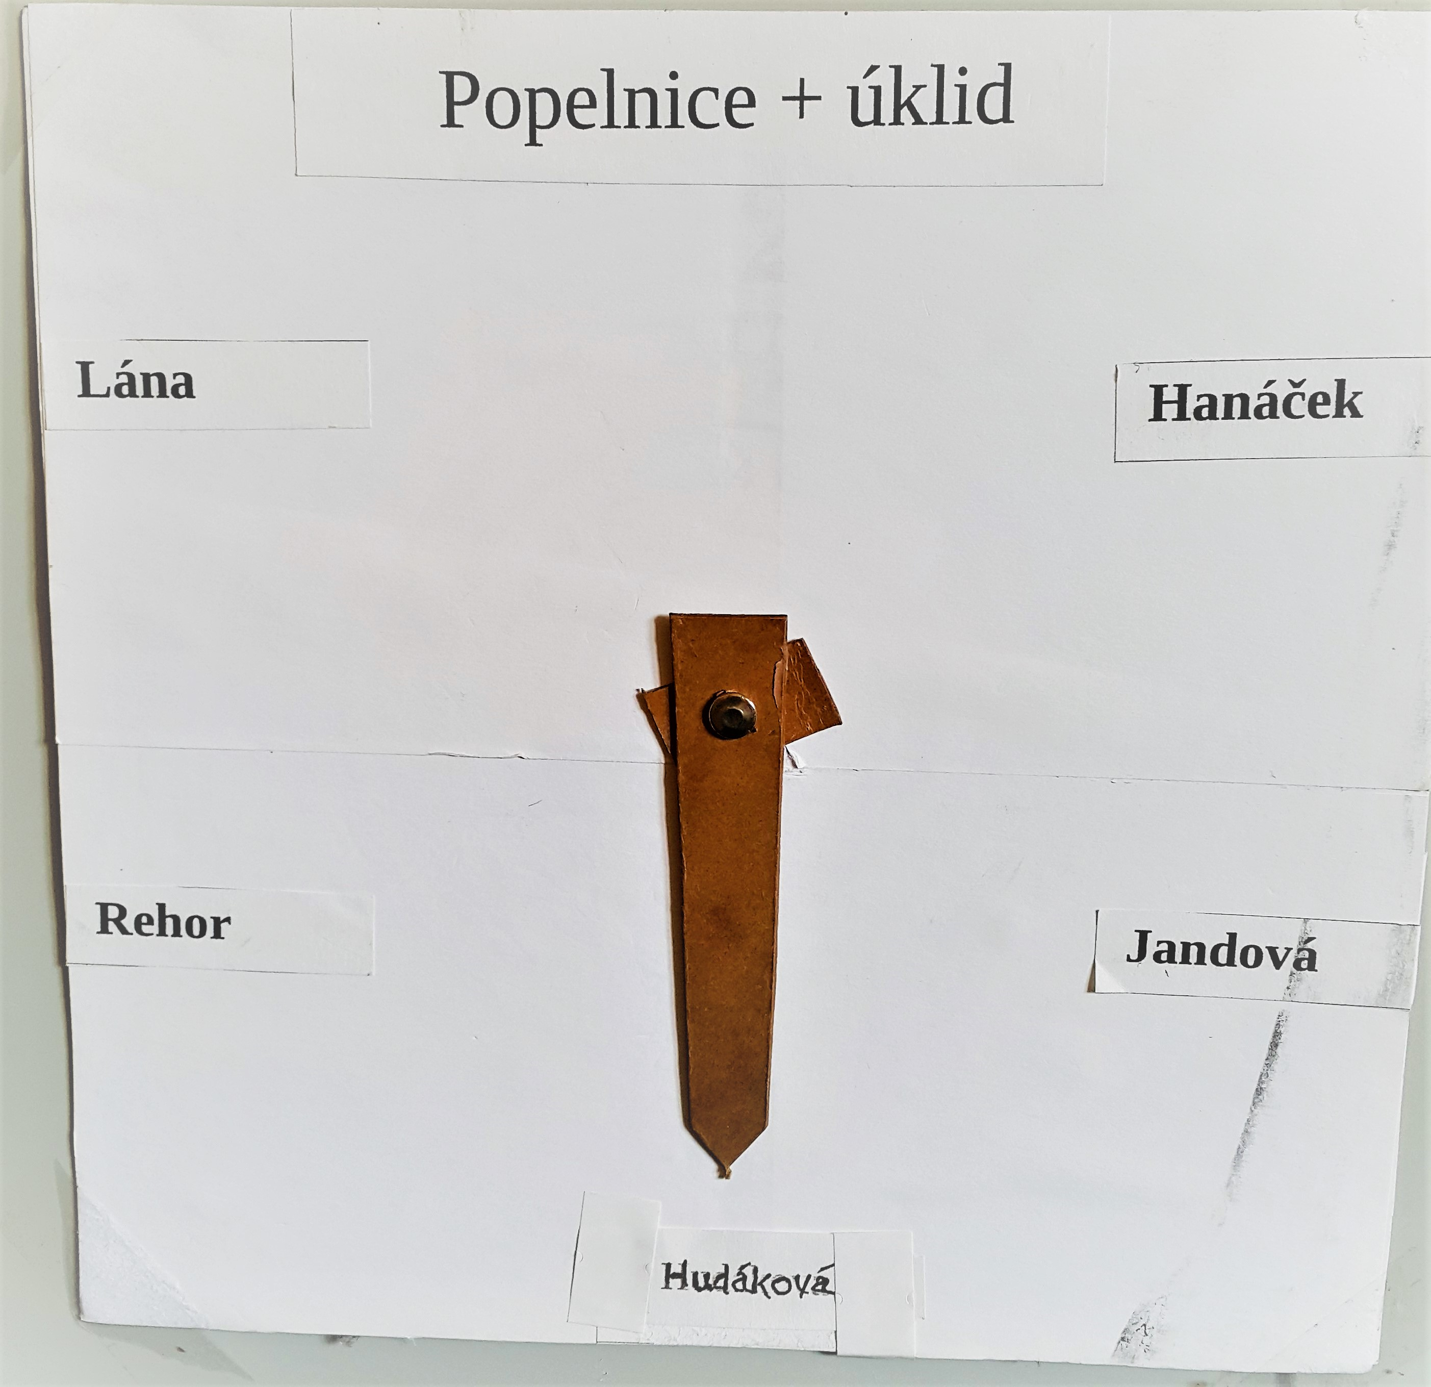

Slide 27
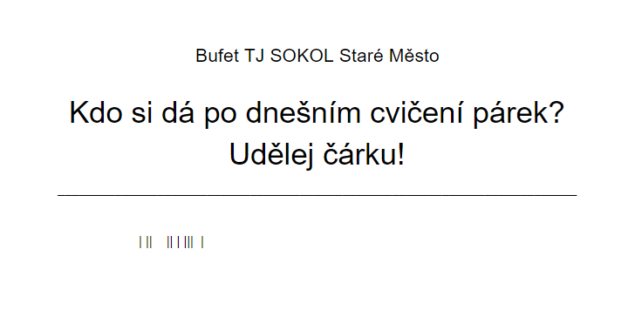
Další ukázka IS
Notes:
Podívejte se na následující jenoduchý systém na dveřích bufetu u tělocvičny. Obsluha s jeho pomocí nakupuje a připravuje přiměřené množství občerstvení. Jaké bychom měli předvídat potíže? Které z nich se vyplatí řešit?
A ještě jeden směr: co se stane, když přijdeme o fyzické části systému a na nich uložená data, v tomto případě o ceduli?
chce pro sebe získat výhodu,
chce jiného poškodit,
chce poškodit celý systém,
nerozumí, jak systém funguje, a nedovede jej správně použít?

Slide 28
Databáze
Je softwarový systém pro ukládání dat a jejich následné zpracování.
Na internetu se databáze užívají při programování webových aplikací.
Informační systémy taktéž využívají databáze.

Slide 29
Systém řízení báze dat - sřbd
Je program, nebo soubor programů, který data organizuje.
Úkoly :
Definice dat
Údržba dat
Manipulace s daty
Zobrazení dat
Zajištění integrity dat

Slide 30
Fáze definování databáze normalizace

Slide 31
Definování báze dat
Databázové modelování probíhá v těchto fázích
Analýza uživatelských požadavků
Fáze logického návrhu = ER model
Fyzický model
Fáze fyzické realizace

Slide 32
Analýza uživatelských požadavků
V této fázi je svět objektů popisován obvyklými vyjadřovacími prostředky
Různí uživatelé mohou mít různé nebo překrývající se požadavky na data. Tím jsou vymezeny jednotlivé uživatelské pohledy.

Slide 33
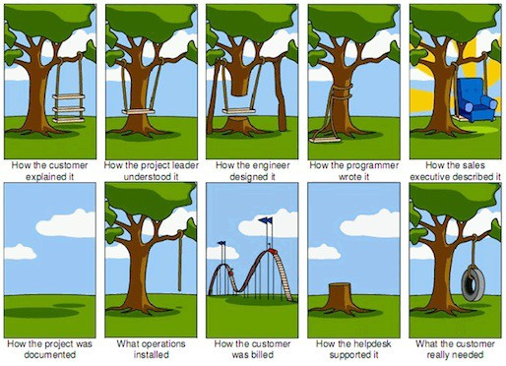

Slide 34
Logický návrh báze dat
Probíhá obvykle ve třech krocích
Modelování v rámci jednotlivých uživatelských pohledů na data
Výběr vhodného SŘBD (systém řízení báze dat)
Transformace konceptuálního modelu na datový (ER na fyzický)

Slide 35
První pohled
Produktem modelování je popis dat a jejich vzájemných vztahů. Popis báze dat bez ohledu na to, jakými programovacími prostředky bude dále zpracován.
Produktem této integrace je konceptuální schéma. Definiční jazyk konceptuálního modelování (konceptuální model) používá speciálních pojmů a grafických symbolů.
Konceptuální modelování popisuje svět objektů pomocí pojmů jako (entita, atribut, vztah)

Slide 36
Druhý pohled
Při výběru se řídíme mnoha různými hledisky. K nejpodstatnějším patří.
Současný přístup k datům pro více uživatelů.
Ochrana dat
Nezávislost dat na aplikaci
Vyhledávací mechanizmy
A další …

Slide 37
Třetí pohled
Konceptuální model je převeden do popisu v jazyce pro definování dat, který je již závislý na použitém SŘBD.
Touto transformací vzniká datový model.
Datový model pracuje s pojmy strukturovaných datových typů.
Např položka, záznam, soubor.
Data jsou strukturována aby je bylo možné zobrazit.

Slide 38
E-r model, základní pojmy
E-R model je model , který se používá pro zakreslení konceptuálního schématu databáze.
V tomto modelu se taktéž označuje kardinalita vztahů (typy vztahů)

Slide 39
Členství ve vztahu
Povinné členství
Student – číslo studenta
BD2 – učitel předmětu
Nepovinné členství
Pacient – návštěva
Kniha – sekce

Slide 40
Pojmy
Entita – objekt reálného světa, který je schopen nezávislé existence a je jednoznačně odlišitelný od ostatních objektů. Je to něco, „čemu stojí za to dát jméno“.
Instance entity – konkrétní výskyt (záznam)
Atribut – nějaká podstatná vlastnost entity
Doména – je množina homogenních dat atributu (datový typ)
Identifikační klíč – Jeden nebo více atributů, které zajistí jednoznačnou rozlišitelnost entity.
Cizí klíč – Jedná se o atribut nebo skupinu atributů, které slouží k propojení entit

Slide 41
Vztah – Je vazba mezi dvěma entitama
Záznam – Jedná se o jeden řádek atributu (výskyt entity)
Primární klíč – Označení identifikačního klíče v relačním modelu
Pole – Jedná se o konkrétní výskyt atributu (včetně pojmenování)
Datový typ – Jedná se o doménu z konceptuálního modelu, řeší i omezení pro domény.

